Slide 1
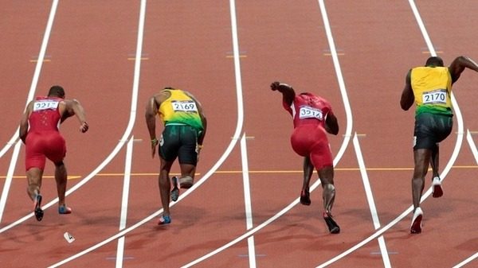
المراحل الفنية لفعالية 100م

Slide 2
المراحل الفنية لفعالية 100م
مرحلة البدء والانطلاق
يستخدم العداء البدء المنخفض وذلك لأهميته في أكساب العداء سرعة عالية في البداية وذلك لسهولة نقل مركز ثقل الجسم في الوضع المناسب وأخذ وضع الاستعداد الذي يمكنه من الانطلاق الجيد بزاوية (45) درجة ... وتتوقف سرعة مغادرة مكعب البداية على زمن رد الفعل حيث تترك اليدين الارض مع ثنيهما من مفصل المرفق

Slide 3
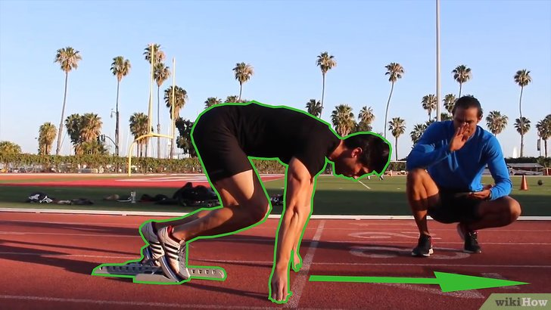
2. مرحلة تزايد السرعة
تختلف مرحلة تزايد السرعة من عداء الى أخر فكلما تقدم مستوى طالت تلك المرحلة وازدادت بذلك قدرة العداء على زيادة سرعته , في هذه المرحلة يرتفع الجذع تدريجياً بعد (20-30) م
3. مرحلة الاحتفاظ بالسرعة
الهدف من هذه المرحلة المحافظة على السرعة القصوى التي أكتسبها العداء لأطول فترة ممكنة ... ومع ذلك نجد هبوط ملموساً في منحنى السرعة حيث يختلف من عداء الى أخر ... يتوقف طول تلك المرحلة على مستوى العداء البدني والفني نتيجة للمنهج التدريبي الخاص بذلك

Slide 4
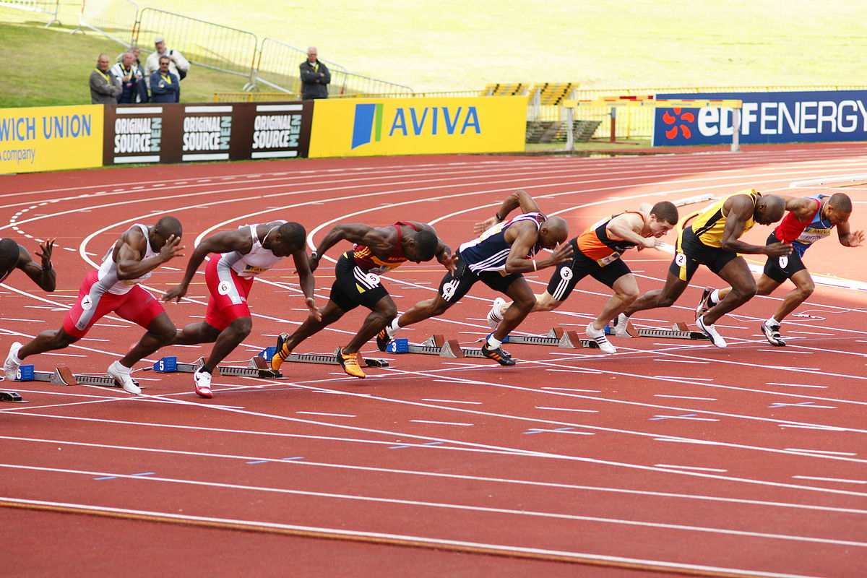
4. مرحلة تناقص السرعة ونهاية السباق
في هذه المرحلة مواجهة تناقص السرعة حيث تتناقص السرعة من المسافة البينية من (60-70)م وبالتحديد بعد مسافة (65)م يبدأ التعجيل بالتناقص ويأخذ منحنى السرعة مساراً تناقصياً الى نهاية مسافة الـ(100) م

